Slide 1

What impact
will you make?
勤業眾信2017校園徵才說明

Slide 2

2017 Auditor Campus Recruitment
How to apply?

Slide 3
2017 校園徵才重大時程
2017年7-9月
2017年4月
新人報到
11月底
簽約活動
10月-11月
台北場10/29&30
面談結果通知
期限前回覆報到意願
10/15(六)
校園徵才面談
9月-10月
於10/15(含)前完成
線上履歷登錄及紙本履歷寄送
紙本履歷寄送以郵戳為憑
校園徵才說明會
履歷投遞

Slide 4
申請需知
具國內外大學(含)以上學歷
必修初會、中會學分(修習過審計尤佳)
申請資格
網址：http://www.deloitte.com.tw/eResume/campus/index.asp
請事先備妥以下文件，以利同學進行線上履歷登錄：
      歷年成績單：大學部請備妥大一至大三之成績單與班排名；碩士班請備妥碩一成績單與班排名
      500字自傳電子檔(請勿超過)，可使用複製貼上的方式填入系統中，以節省同學的填寫時間
線上履歷登錄
招募專線：(02)2545-9988 分機 6666
招募信箱：twhrcampus@deloitte.com.tw

Slide 5
紙本履歷寄送
線上履歷 – 紙本列印，若未上傳照片，請附上個人大頭照
在校成績單：
大學：請檢附大一至大三成績單；若為插班生或轉學生，請附前一學校成績單
研究所：請附大學及研一成績單
如有取得任何語文檢定或證照，請檢附成績單或證照影本
包含文件
線上登錄履歷完成後，請自行列印工作申請表
IE瀏覽器請以正常方式列印，若使用Chrome瀏覽器，請於列印>>顯示更多選項>>紙張大小的欄位，將A4選項改為Letter，以利履歷正確列印
履歷列印
10596 台北市松山區民生東路三段156號12樓 人才資本組
請註明「申請2017審計校園徵才」
寄送地址
附件資料請提供A4版本，左上角以訂書針裝訂，避免使用其他方式
未線上登錄、未寄紙本及資料不齊全，不予審核
注意事項
招募專線：(02)2545-9988 分機 6666
招募信箱：twhrcampus@deloitte.com.tw

Slide 6
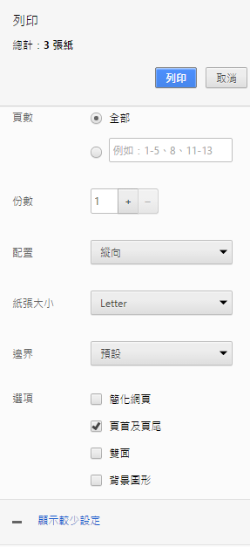
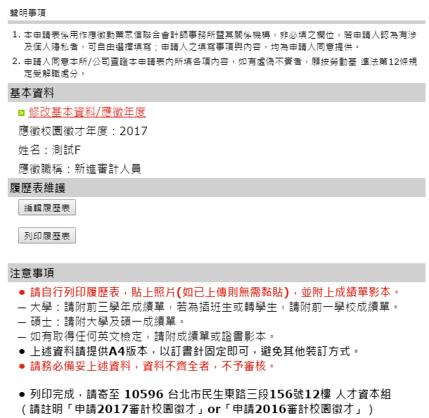
線上履歷 - 登錄完成畫面
請確認應徵年度是否正確
預定明年6月畢業之同學，應徵年度請選擇2017
點選後進行履歷列印。
使用Chrome瀏覽器的同學，請於列印>>顯示更多選項>>紙張大小的欄位，將A4選項改為Letter

Slide 7
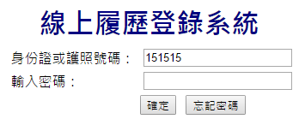
履歷系統常見問題
忘記密碼
  請點選【忘記密碼】，系統會將資訊寄至信箱
  登錄時，請提供正確且經常使用的e-mail
自傳列印後無法顯示全部內容
  自傳超過500字。若超過500字，請另外列印當作附件
  建議同學先在Word進行撰寫，再將自傳以複製貼上的方式貼在履歷系統中
履歷系統&自傳無法順利儲存
  履歷系統中，所有欄位請勿使用半形特殊符號（如“;”、“-”、“<”、“>”、“()”、“|”、“=”等），如有半形符號， 資料將無法儲存

Slide 8

Welcome to Join us
Making an impact that matters | Becoming the undisputed leader
因我不同 惟有更好
Leave an impression
that defines you.
What impact will you make?

